Slide 1

Virtuelni vodič
Proces razvoja informacionih sistema
2024.

Slide 2

TIM
Ivan Granić
Simona Teodorović
Milica Cucić Topalov
Milica Bardak
Tamara Todorović

Slide 3
Šta je virtuelni vodič? 
Virtuelni vodič je aplikacija namenjena turistima koja im omogućava da na interaktivan način istraže muzeje, umetnička dela Novog Sada, personalizuju svoje rute kretanja.
Kroz aplikaciju korisnici mogu saznati više o izložbama, istoriji grada, kao i o umetnicima čija su dela izložena.
Ova digitalna platforma pruža detaljne informacije
čineći obilazak muzeja zanimljivijim i informativnijim.

Slide 4
Cilj virtuelnog vodiča-projekta
Cilj ovog projekta jeste da se automatizuje pretraga dela umetnika koja korisnike zanimaju kao i samih umetnika, da imaju sve sabrano na jednom mestu gde se šta može posetiti i da kreiraju rutu od jednog do drugog mesta koje žele da posete (personalizacija rute)

Slide 5

Uloge
Administrator
-može da menja sve podatke u bazi, briše ih i dodaje nove.
-definiše rute i preference korisnika za obilazak tj turu
Korisnik
-bira rutu i personalizuje je

Slide 6
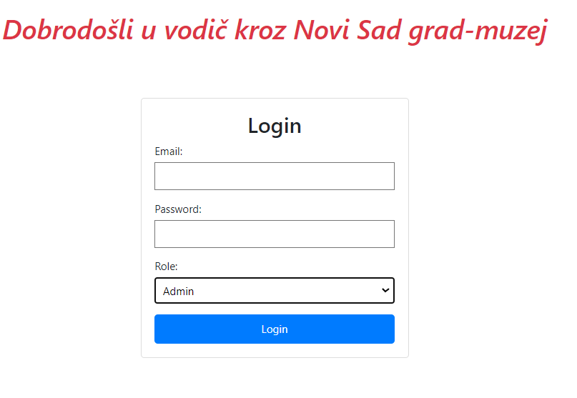
Admin
User

Slide 7
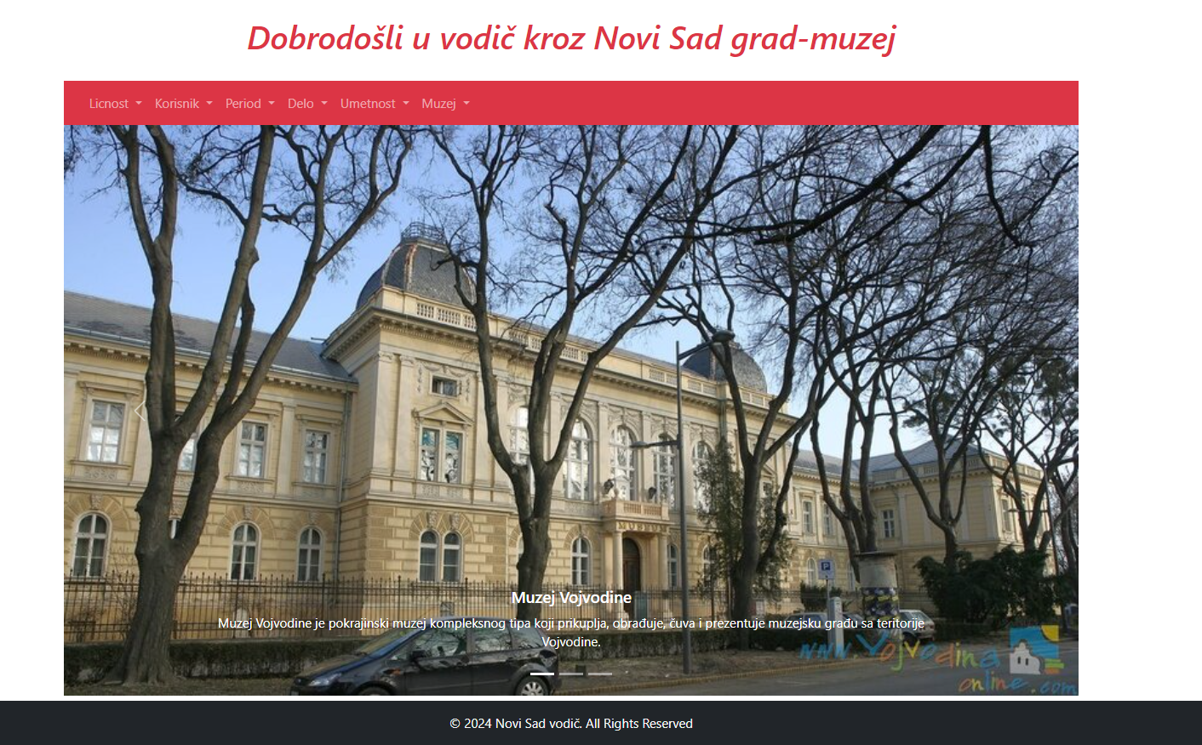

Slide 8
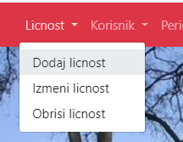
Funkcionalnosti
Administrator može da doda novu ličnost
Administrator može da izmeni već postojeću ličnost
Administrator može da obriše postojeću ličnost

Slide 9
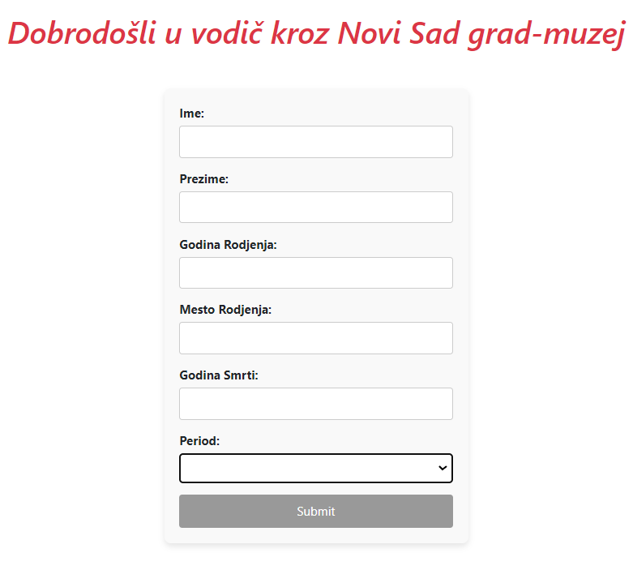
Dodavanje ličnosti

Slide 10
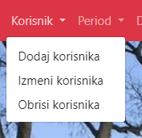
Funkcionalnosti
Administrator može da doda novog korisnika
Administator može da izmeni podatke nekog korisnika
Administrator može da obriše korisnika

Slide 11
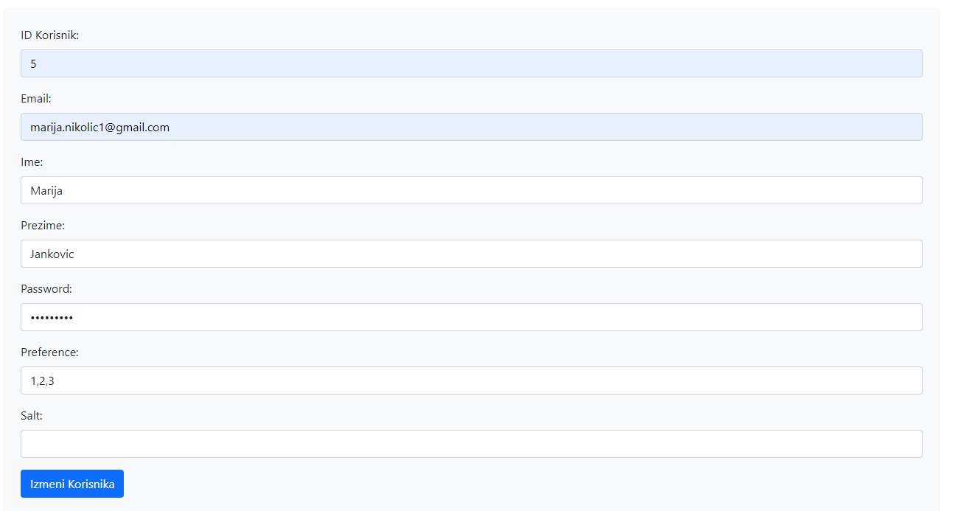
Izmena korisnika

Slide 12
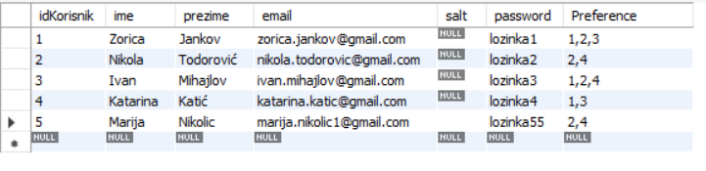
Id dela

Slide 13
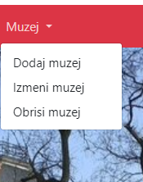
Funkcionalnosti
Administrator može da doda muzej
Administrator može da izmeni muzej
Administrator može da obriše muzej

Slide 14
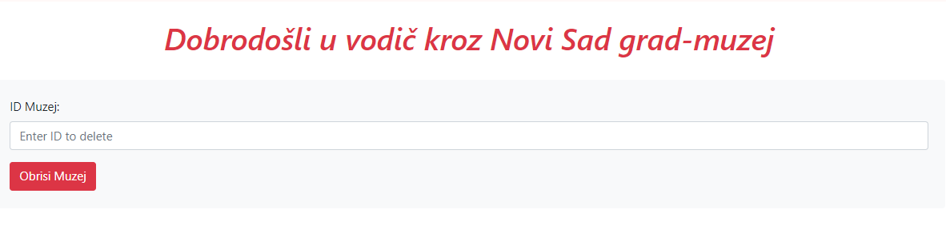
Brisanje muzeja

Slide 15
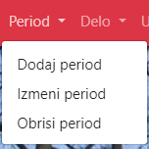
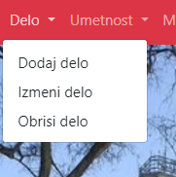
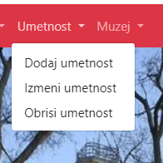
Funkcionalnosti
Analogno prethodnim funkcionalnostima:

Slide 16
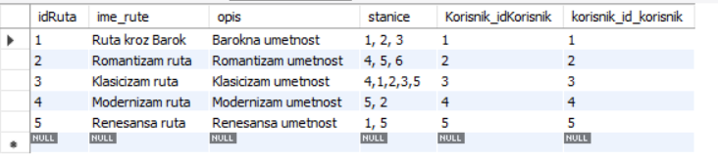
Id muzeja

Slide 17

Funkcionalnosti koje ima korisnik

Slide 18
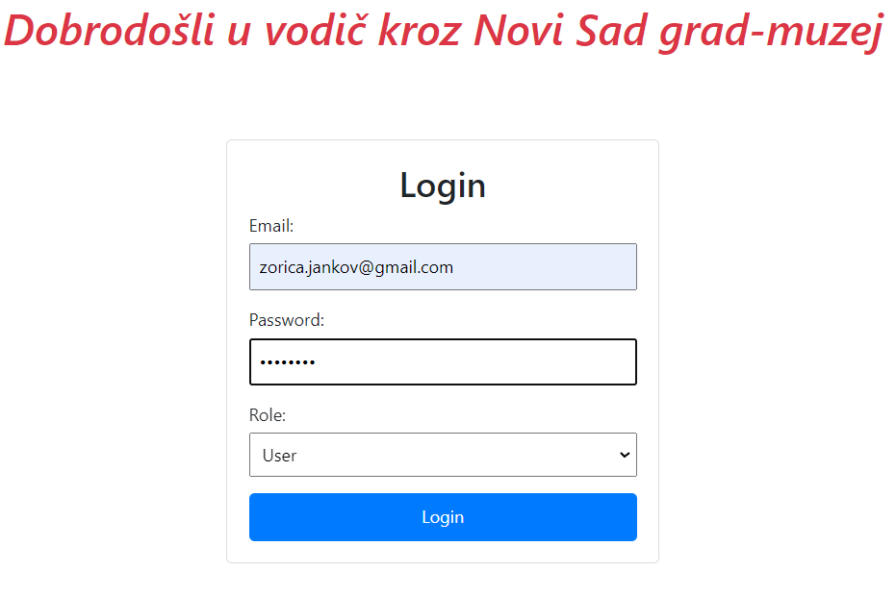

Slide 19
Funkcionalnosti
Korisnik može da izabere rutu i vidi detalje o njoj

Slide 20
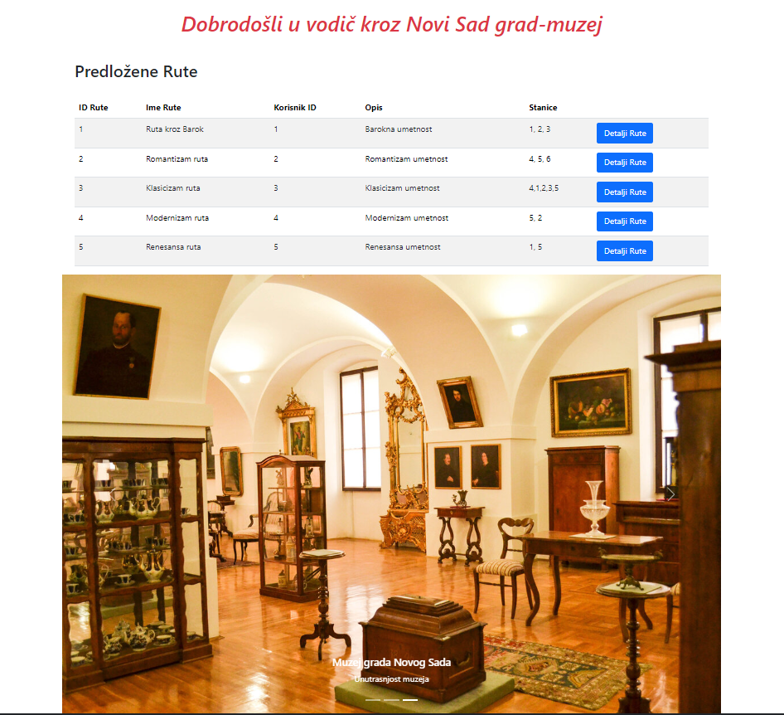
Rute su
već
definisane

Slide 21
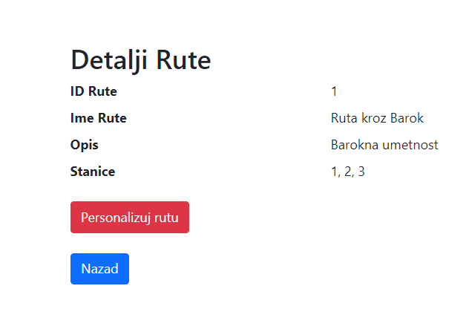
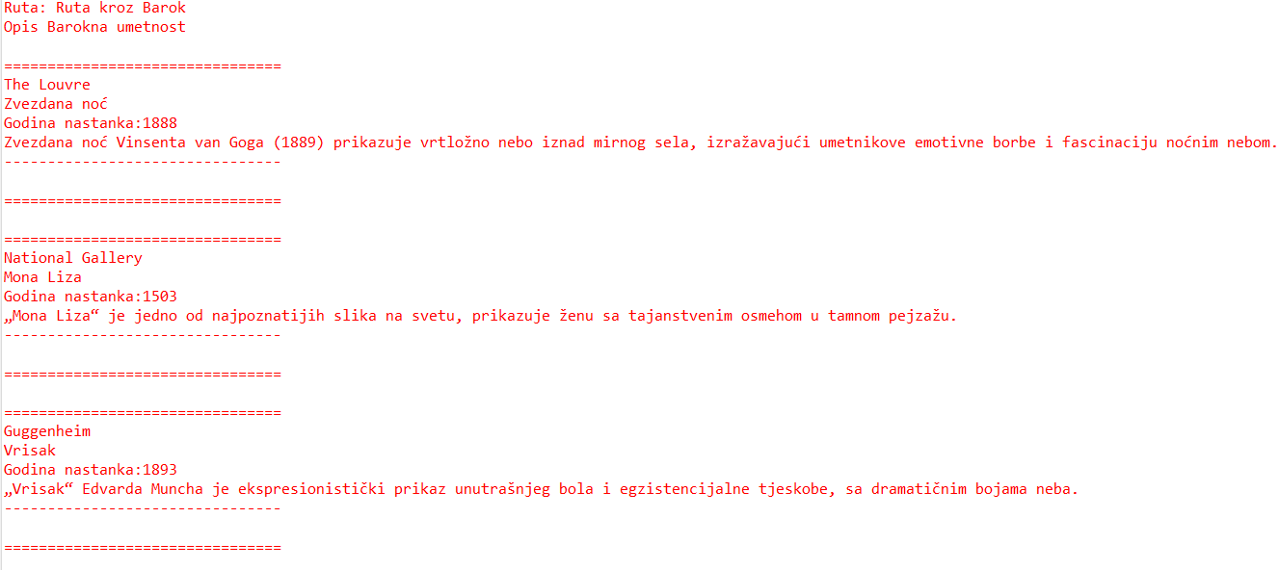

Slide 22

Unapređenja aplikacije

Slide 23
PDF koji će predstavljati brošuru za korisnika
Registracija korisnika
Sortiranje ruta
Iscrtavanje ruta na mapi
Mogućnost da korisnik sam napravi rutu
Mogućnost generisanja rute u odnosu na dela koja korisnik želi da vidi

Slide 24

Hvala na pažnji!!!

